Slide 1
FM Vericilerin Güç Testleri (08.04.2022)
Sinan Öz, Aslıhan Çağlar

Slide 2
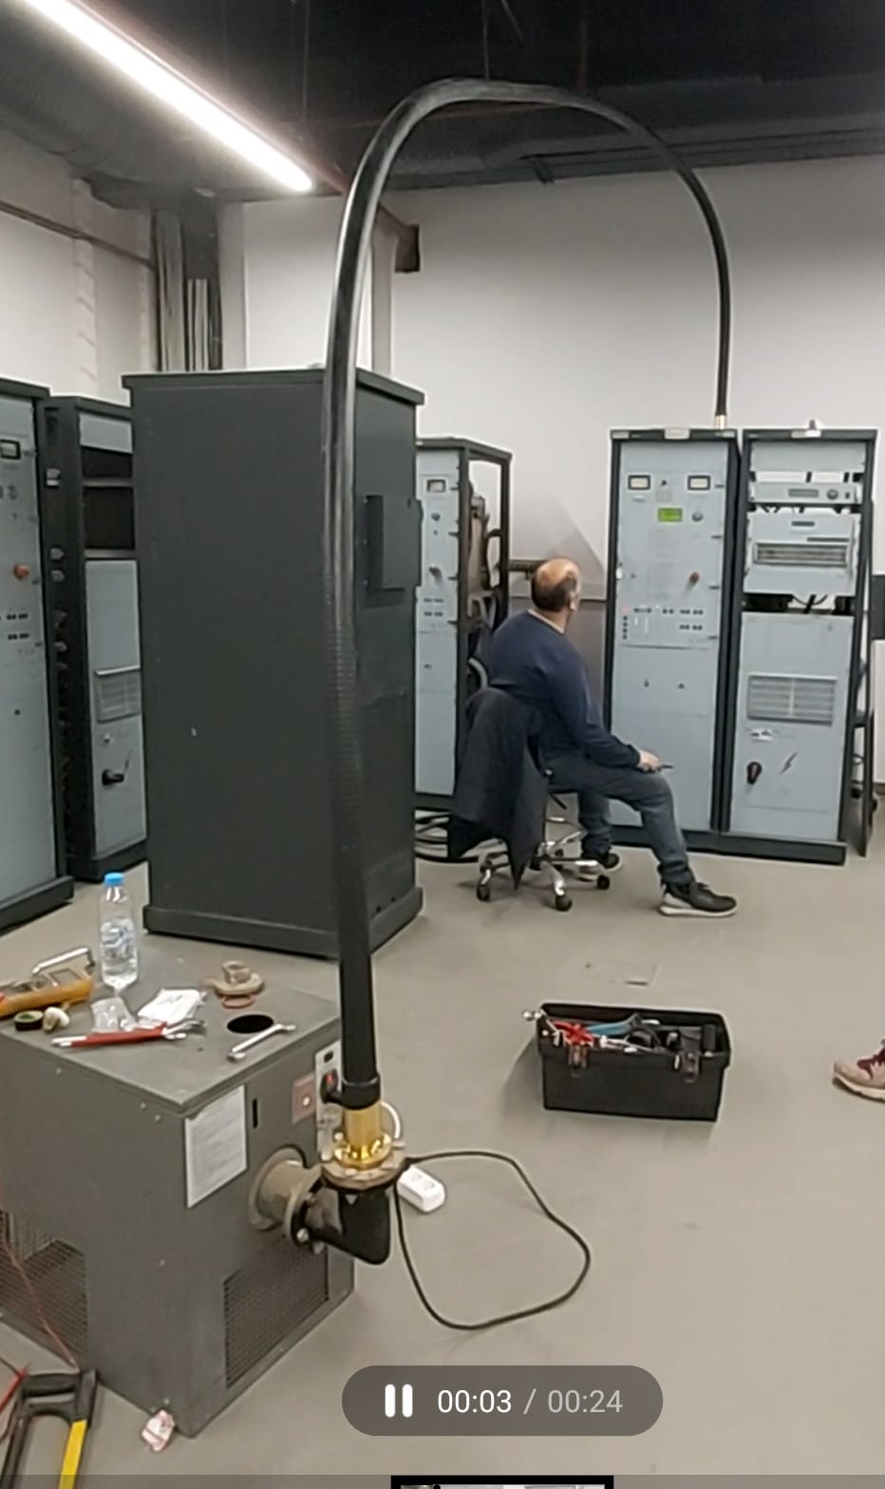
İçindekiler
1 5/8 inç koaksiyel kablo
Sürekli Güç Ölçümleri
Exciter Güç Testi
Pre-Amplifier Güç Testi
PJ1000M-LCD
PJ1000C-LCD
FM Verici Güç Testi
15 kW RF Yük

Slide 3
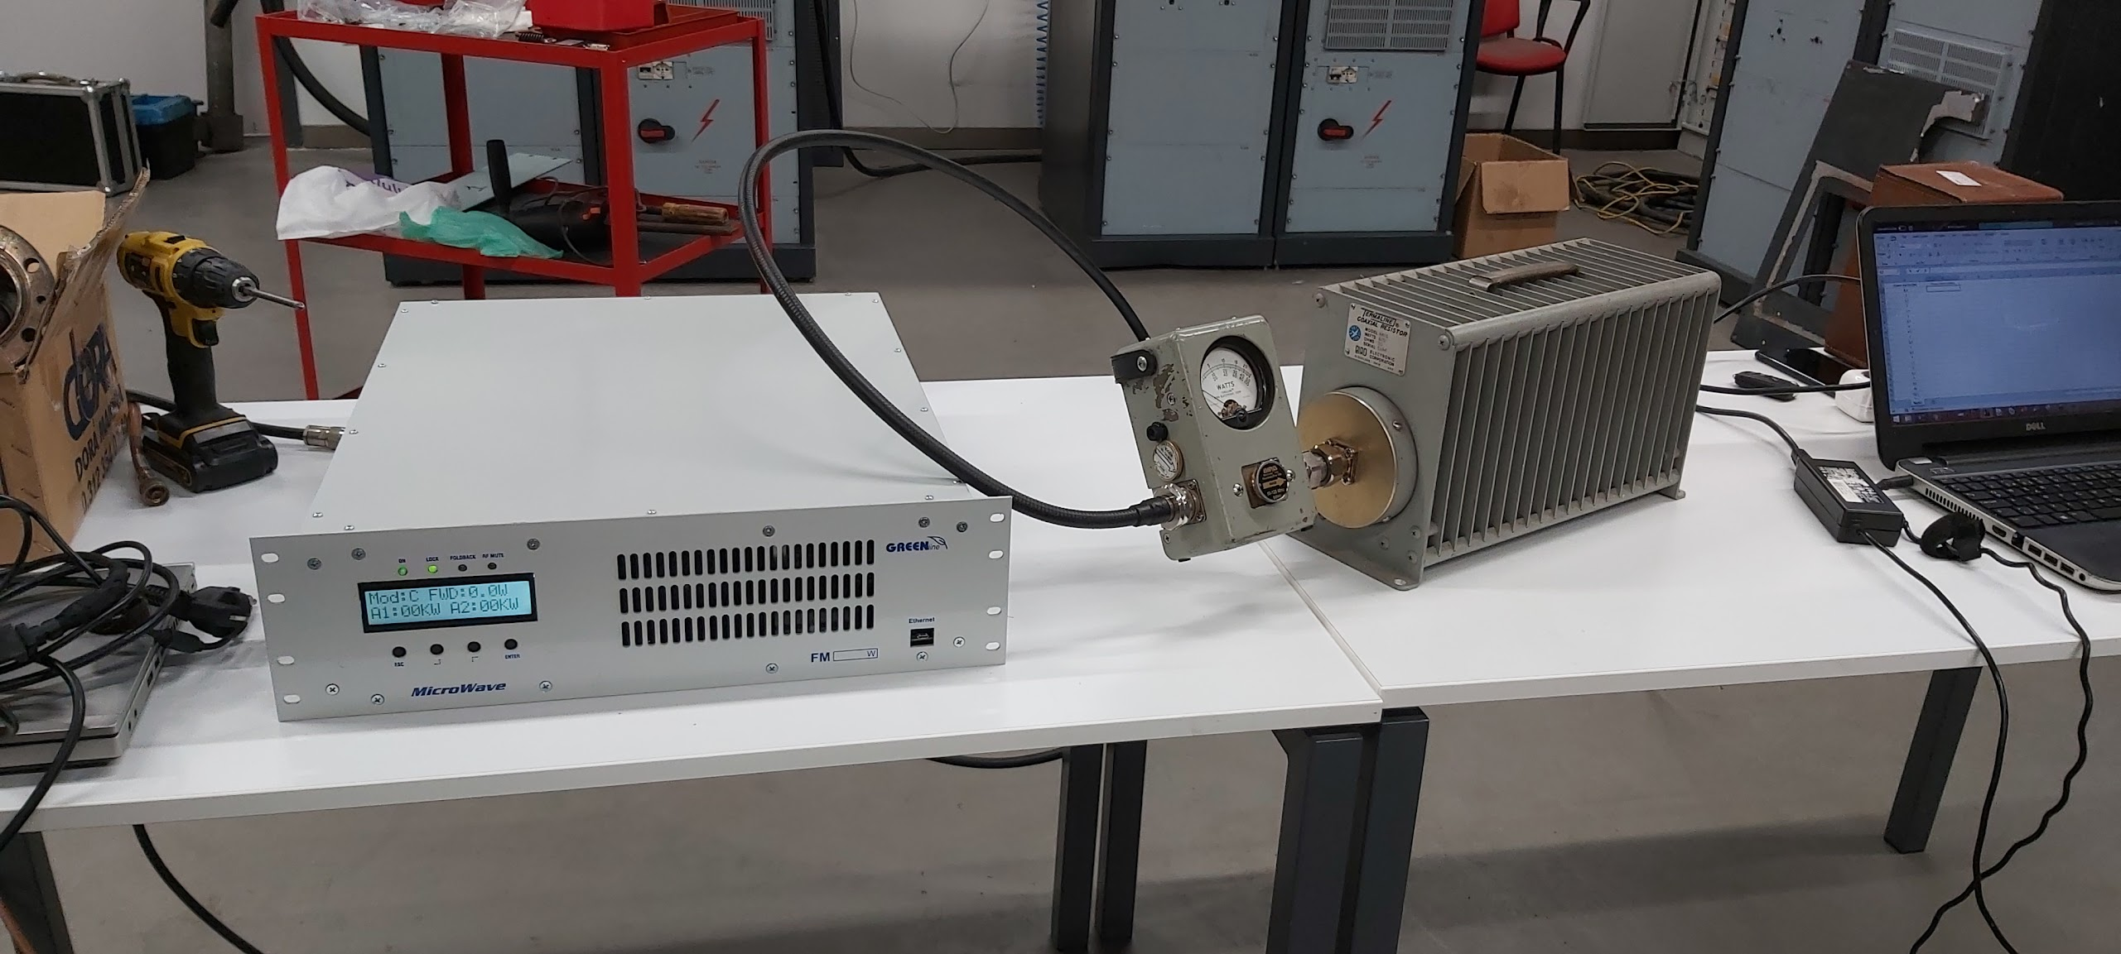
Sürekli Güç Ölçümleri-Exciter Güç Testi
Güç Ölçüm Düzeneği
N-7/16 Koaksiyel Kablo
Exciter
2 kW RF Yük
Watt-Metre
BLF278 MOS Transistör kullanılmıştır.
Watt-Metre üzerinde 50 W’lık ölçüm elemanı bulunmaktadır.

Slide 4
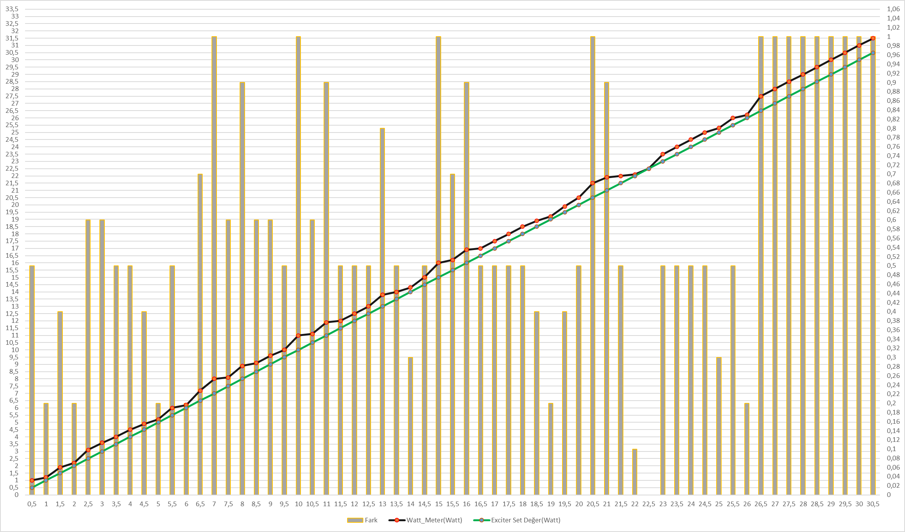
Sürekli Güç Ölçümleri-Exciter Güç Testi
Güç Ölçüm Sonucu

Slide 5
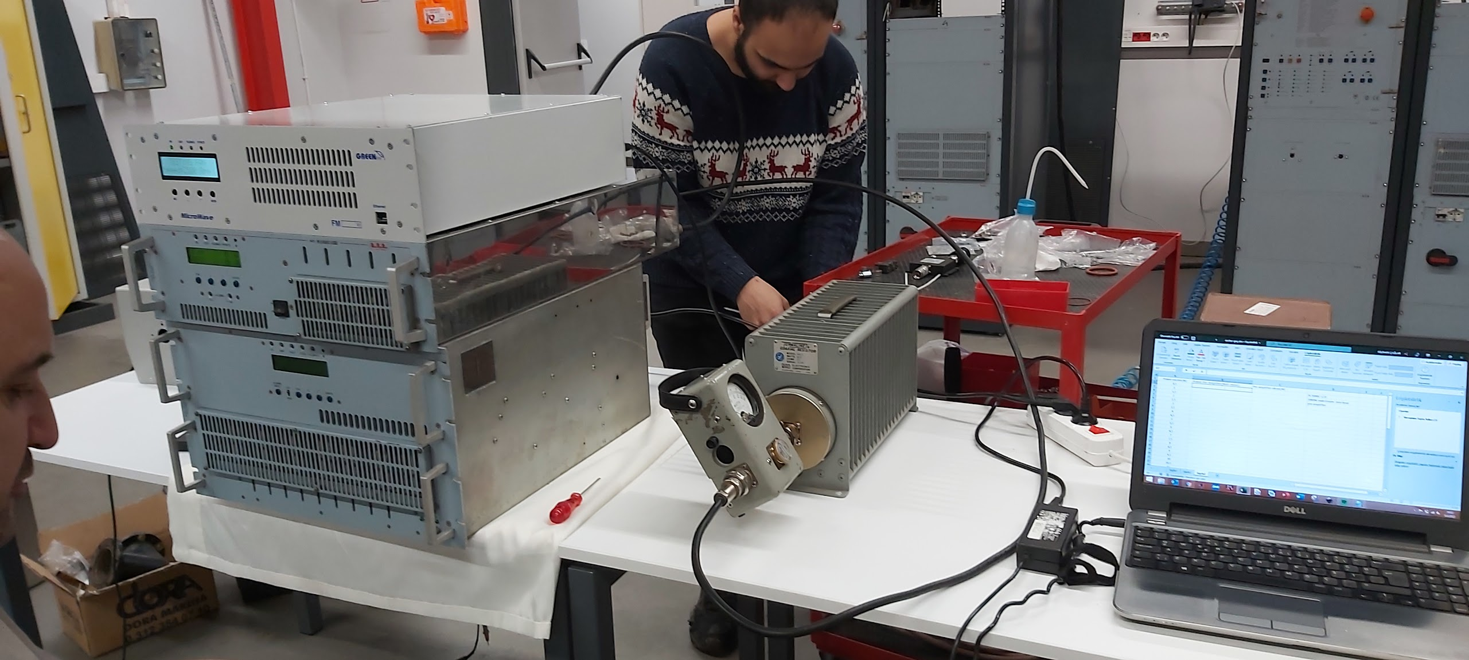
Sürekli Güç Ölçümleri - Pre-Amplifier Güç Testi
Güç Ölçüm Düzeneği
Exciter
7/8 flanş-7/16 Koaksiyel Kablo
PJ1000C-LCD
PJ1000M-LCD
2 kW RF Yük
Watt-Metre
Watt-Metre üzerinde 1000 W’lık ölçüm elemanı bulunmaktadır.

Slide 6
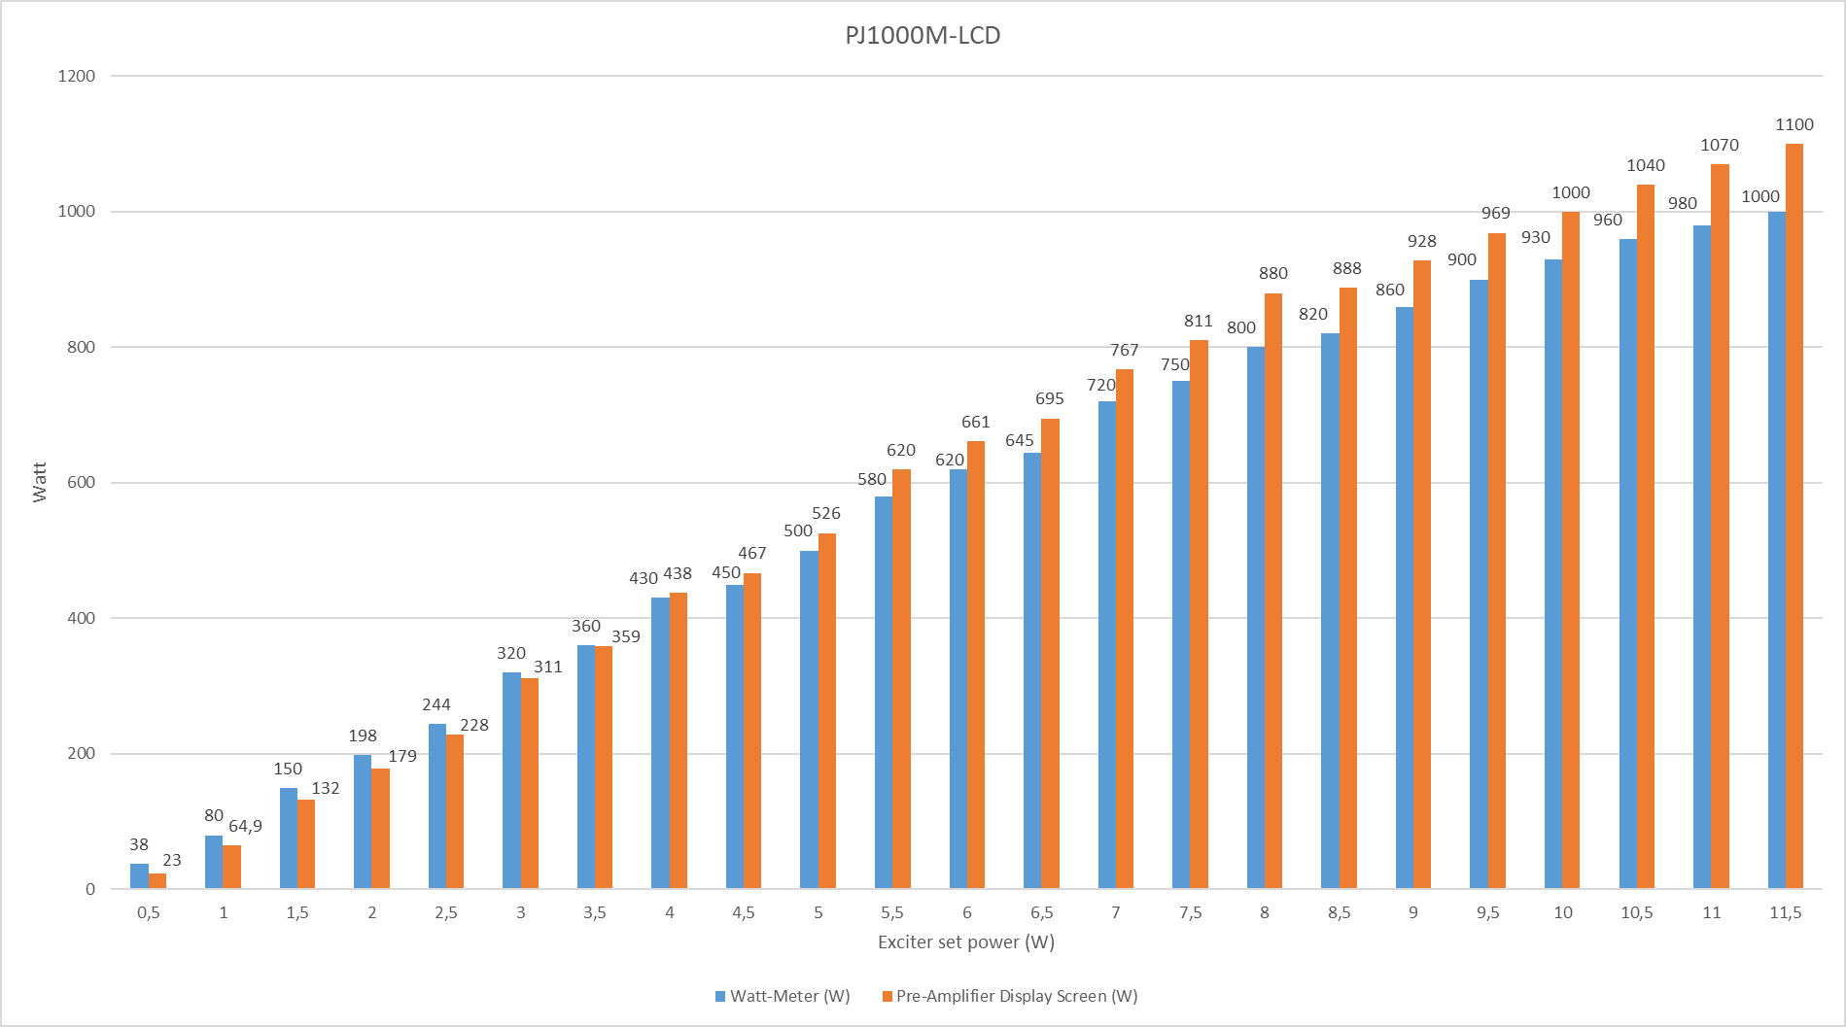
Sürekli Güç Ölçümleri - Pre-Amplifier Güç Testi
Güç Ölçüm Sonucu

Slide 7
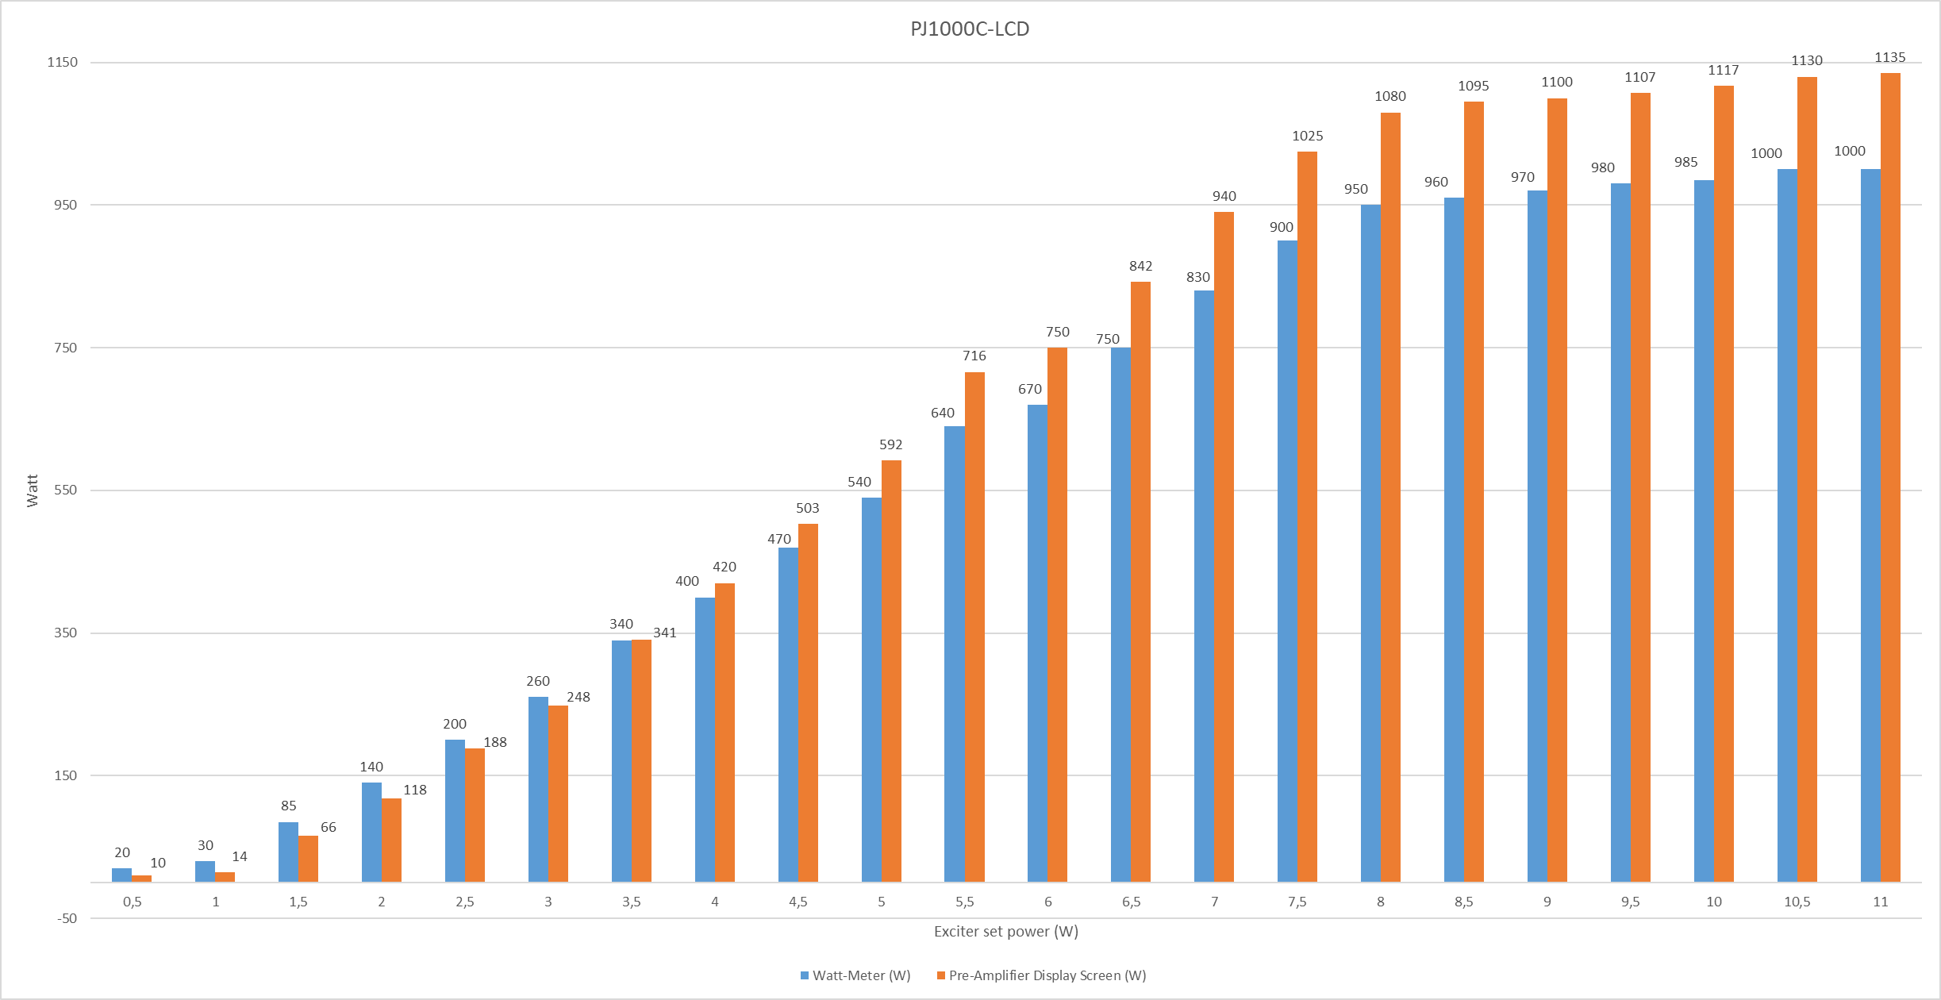
Sürekli Güç Ölçümleri - Pre-Amplifier Güç Testi
Güç Ölçüm Sonucu

Slide 8
Sürekli Güç Ölçümleri – FM Verici Güç Testi
Fm verici güç ölçümleri aşağıdaki adımlardan oluşmaktadır;
Exciterın gücü 0.5 W’a ayarlanarak ölçüm alındıktan sonra gücü anlık 1 W’a çıkarılıp tekrar 0.5 W’a düşülerek tekrar ölçüm alınmıştır. ( Bunlar grafiklerde (i) ve (ii) olarak adlandırılmıştır.)
İki adet pre-amplifier olduğu için her biri bütün vericilerde test edilmiştir. (Bunlar grafikte PJ1000M ve PJ1000C olarak adlandırılmıştır.)
Alınan ölçümlerde hem watt-metrenin hem de vericinin gösterge ekranındaki yüzdelik güç çıkış oranları kayıt edilmiştir.

Slide 9
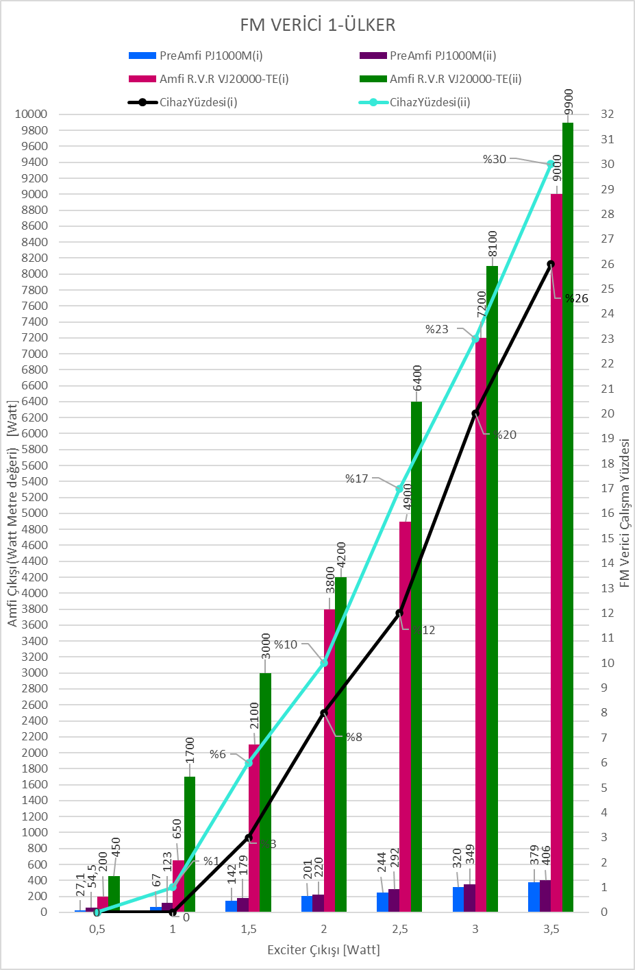
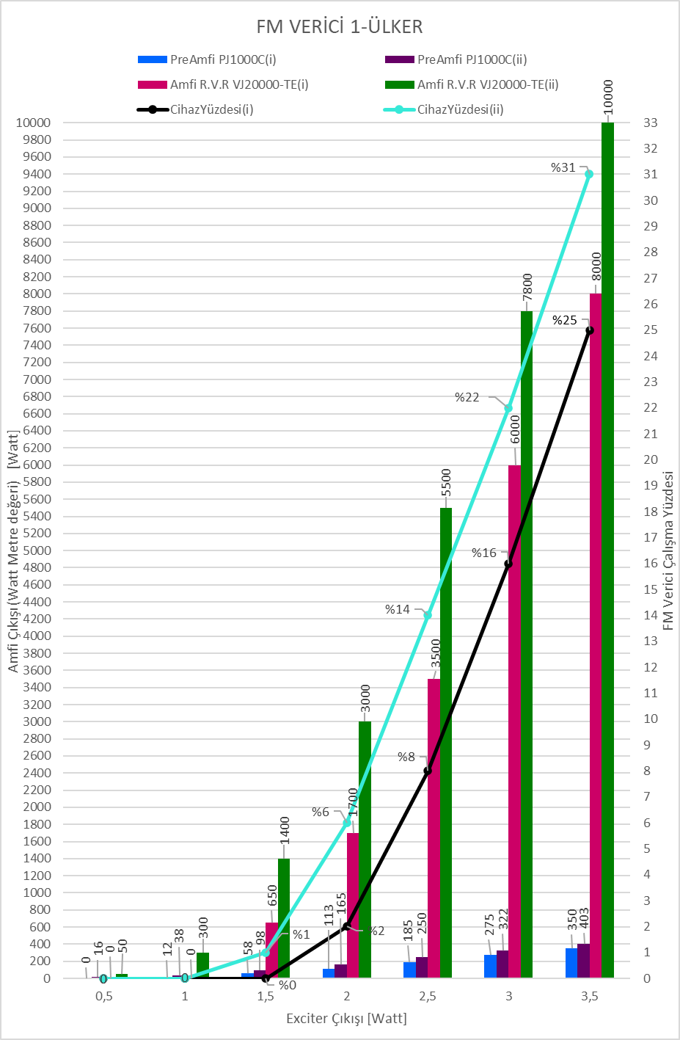
Sürekli Güç Ölçümleri – Verici Güç Testi - ÜLKER

Slide 10
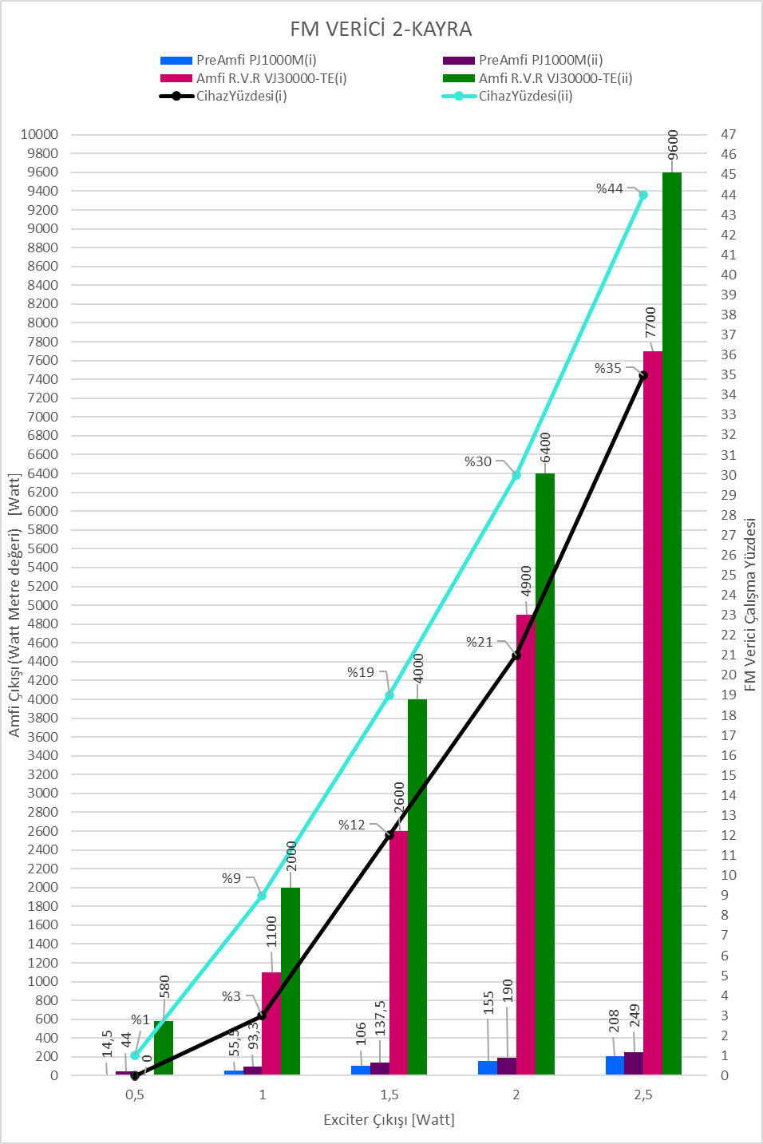
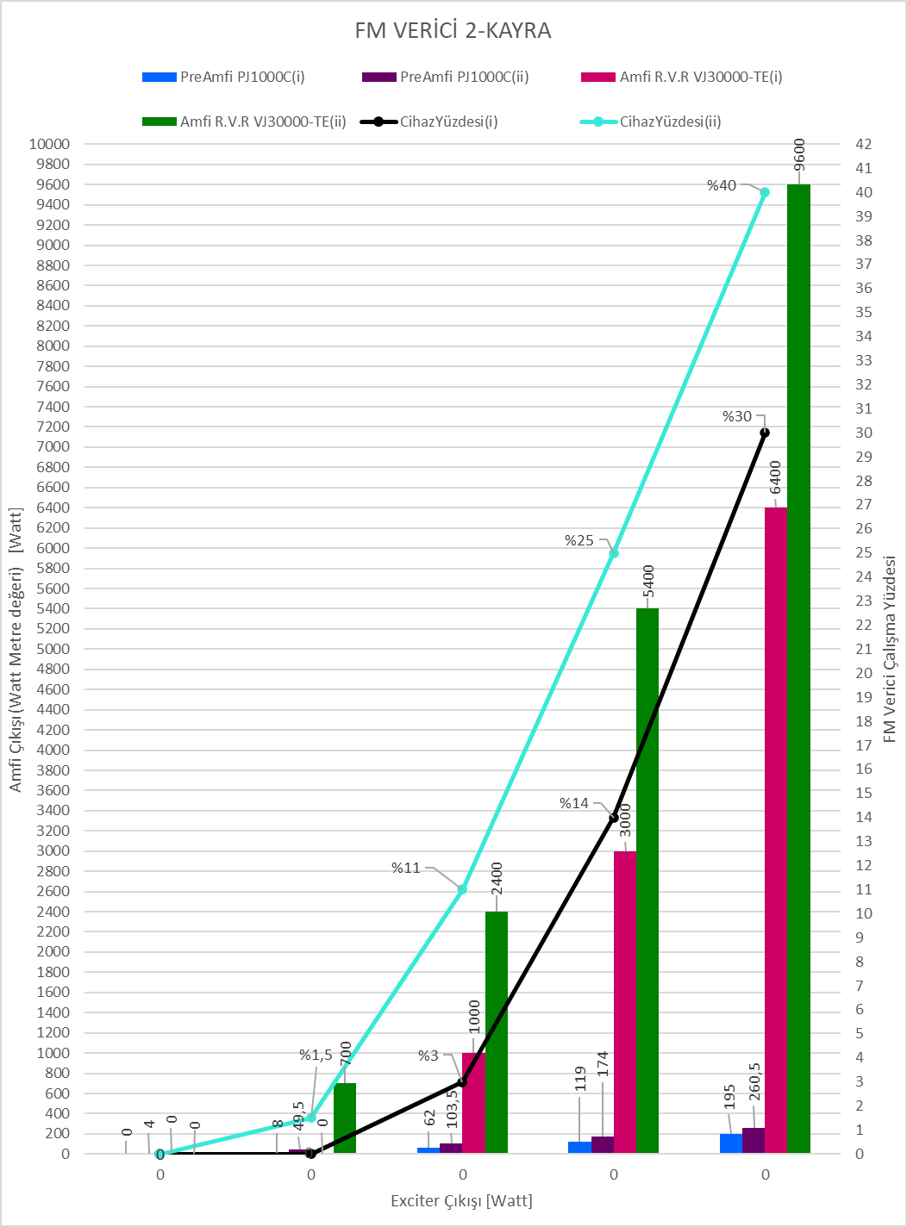
Sürekli Güç Ölçümleri – Verici Güç Testi - KAYRA

Slide 11
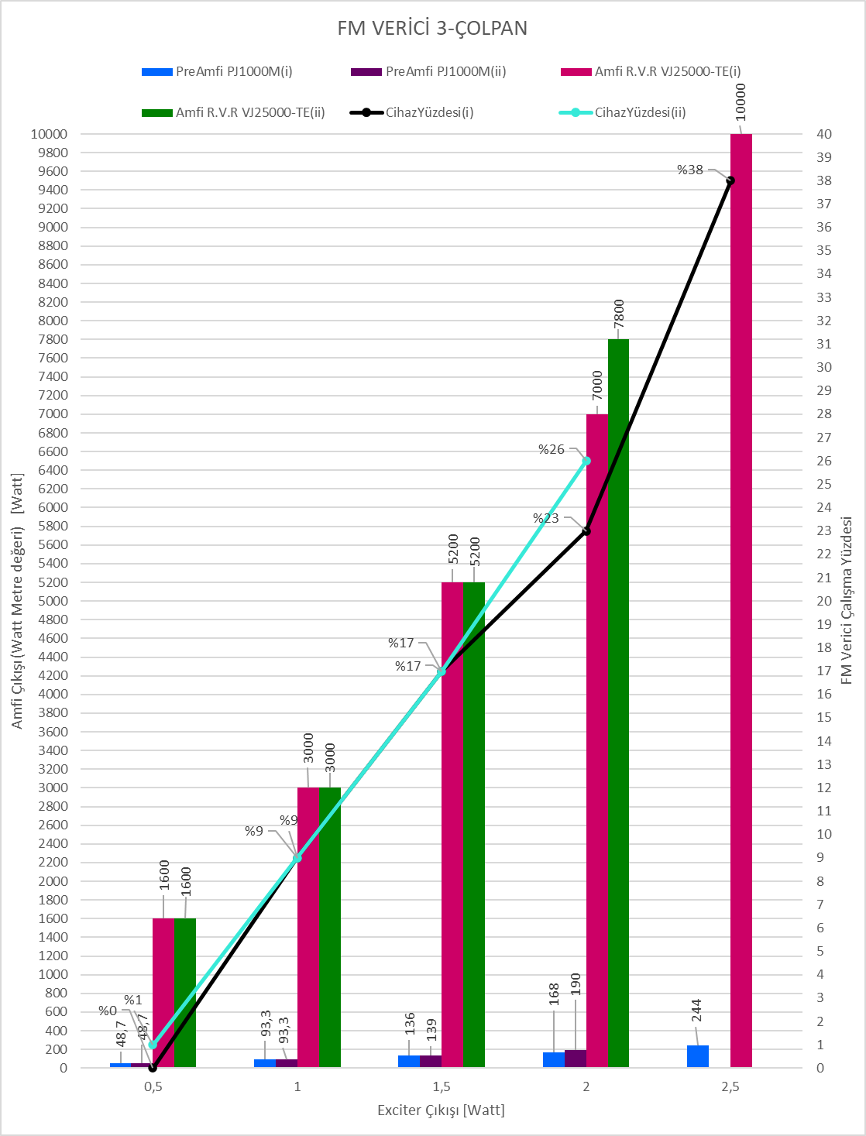
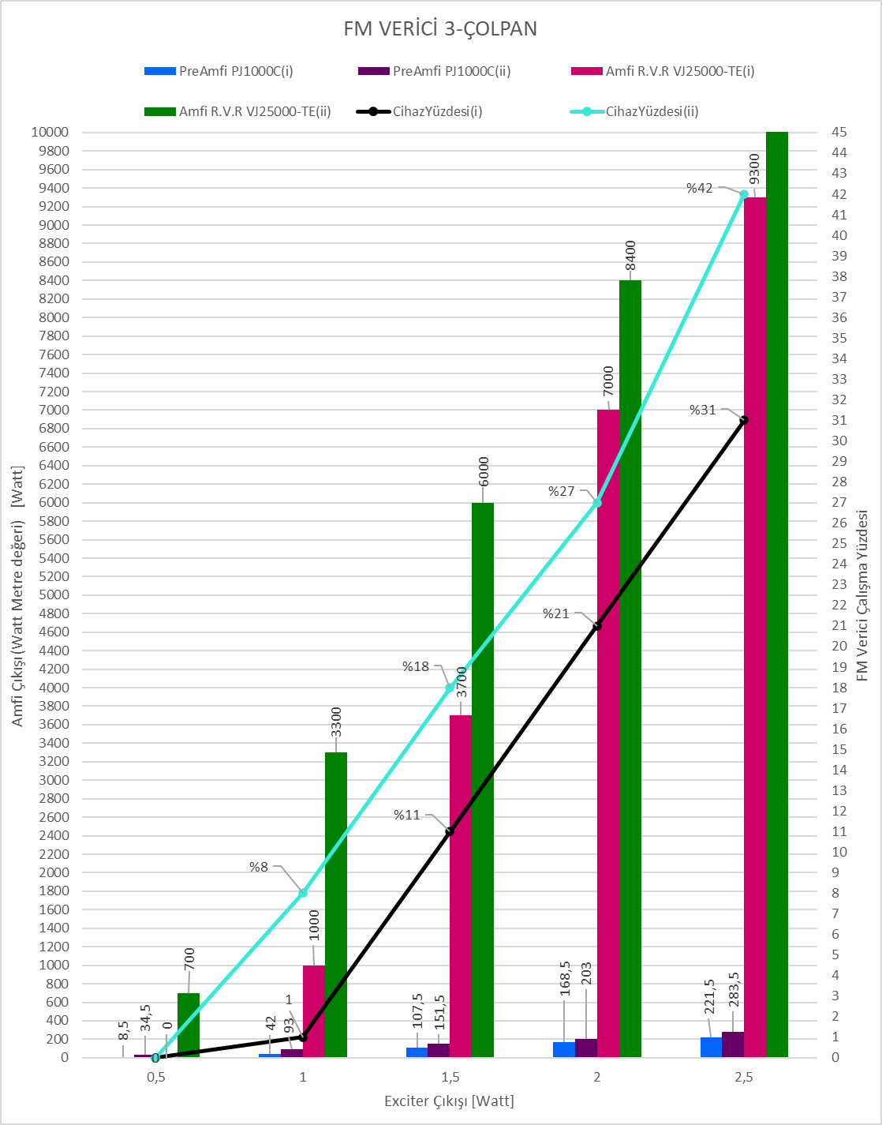
Sürekli Güç Ölçümleri – Verici Güç Testi - ÇOLPAN

Slide 12
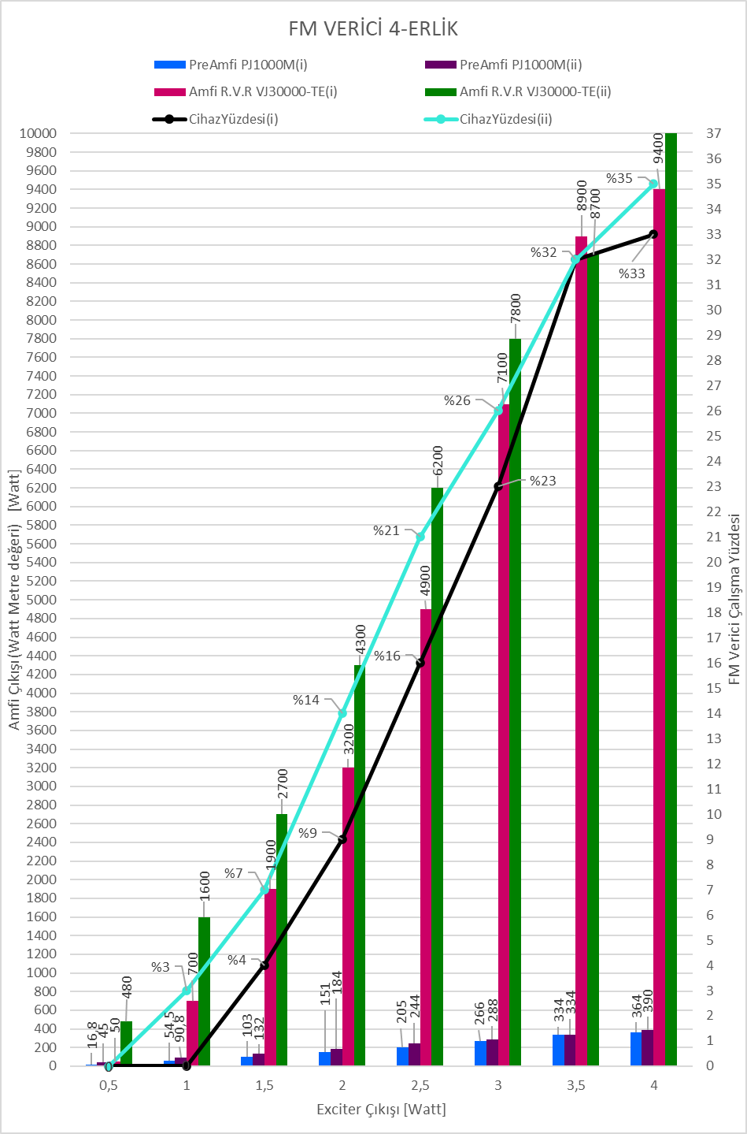
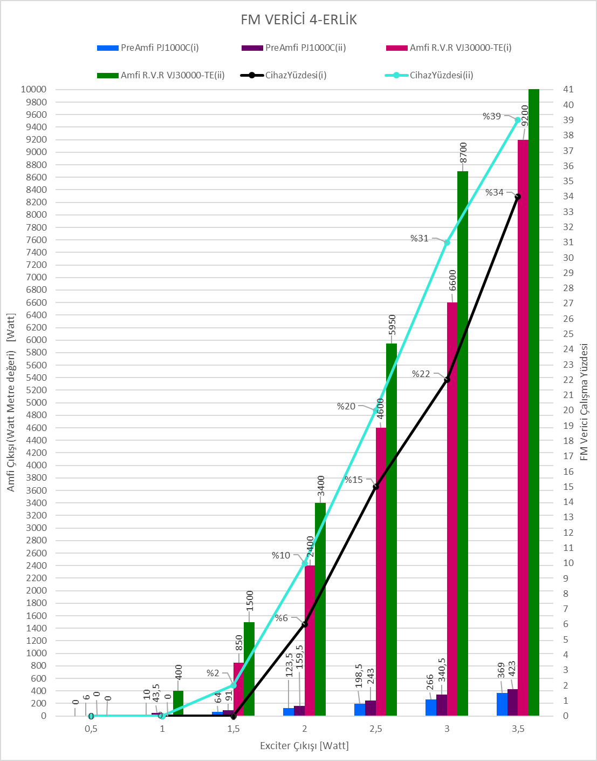
Sürekli Güç Ölçümleri – Verici Güç Testi - ERLİK

Slide 13
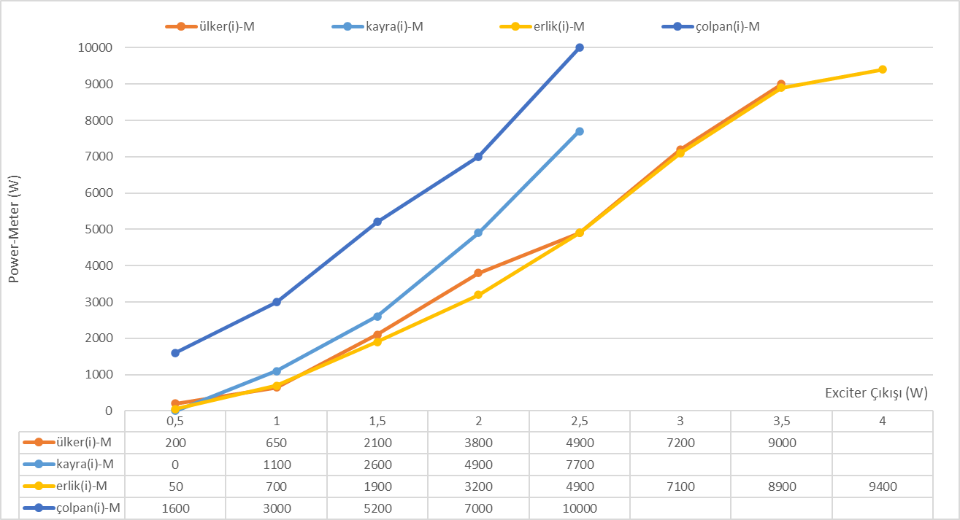
Sürekli Güç Ölçümleri – Vericilerin Karşılaştırılması
Grafik exciterda ilk ayarlanan güç çıkışına göre çizilmiştir
Bütün vericilerde PJ1000M ön kuvvetlendirici kullanılmıştır.

Slide 14
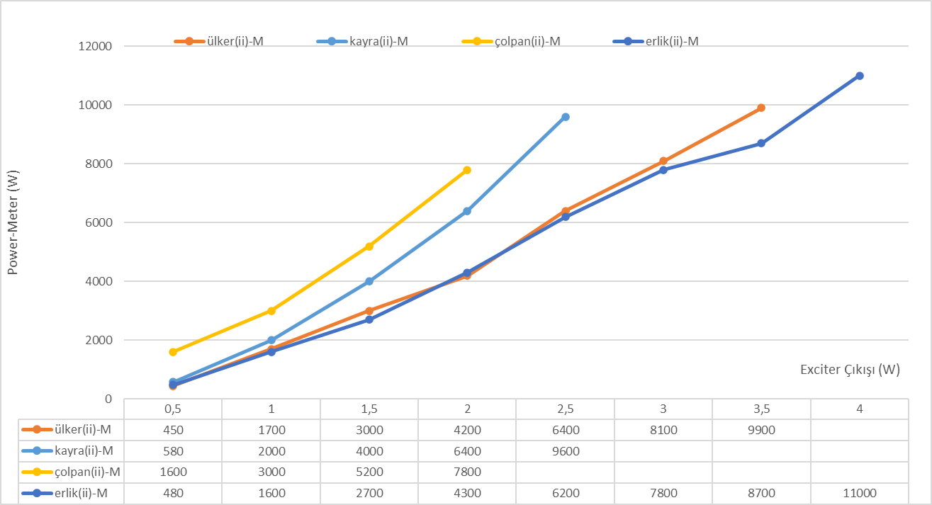
Sürekli Güç Ölçümleri – Vericilerin Karşılaştırılması
Grafik exciterda anlık bir üst değer çıkıp tekrar düşülen güç çıkışına göre çizilmiştir.
Bütün vericilerde PJ1000M ön kuvvetlendirici kullanılmıştır.

Slide 15
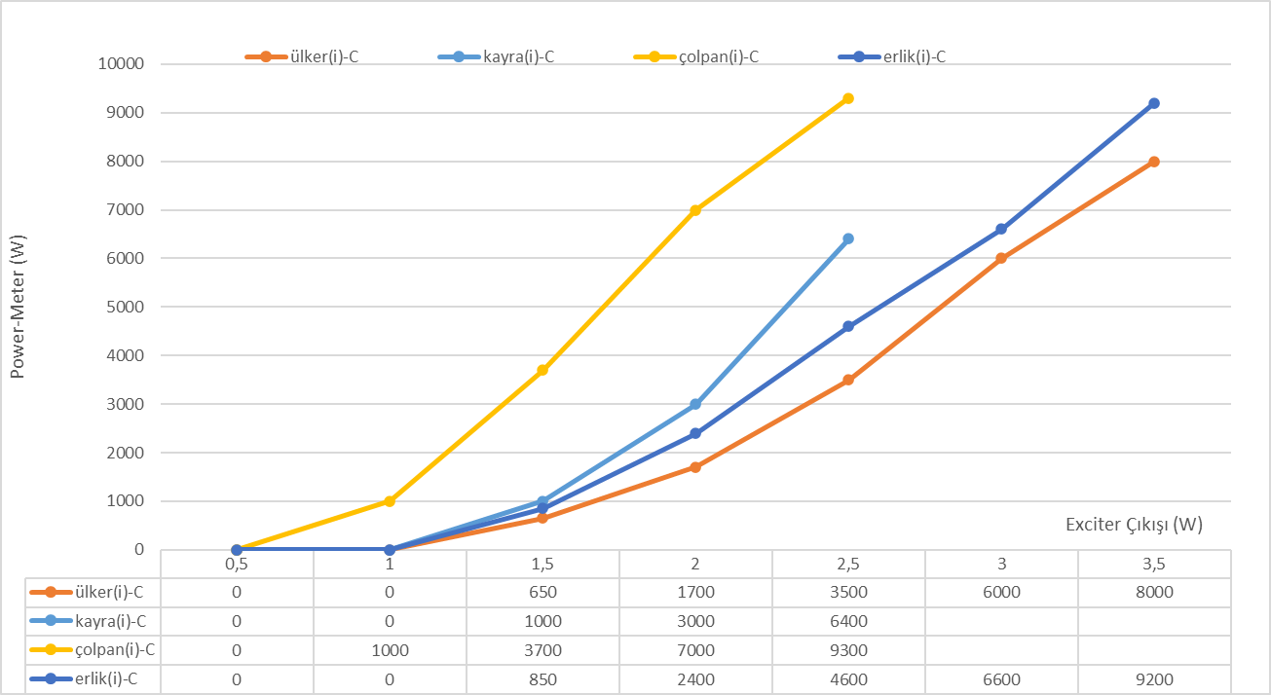
Sürekli Güç Ölçümleri – Vericilerin Karşılaştırılması
Grafik exciterda ilk ayarlanan güç çıkışına göre çizilmiştir
Bütün vericilerde PJ1000C ön kuvvetlendirici kullanılmıştır.

Slide 16
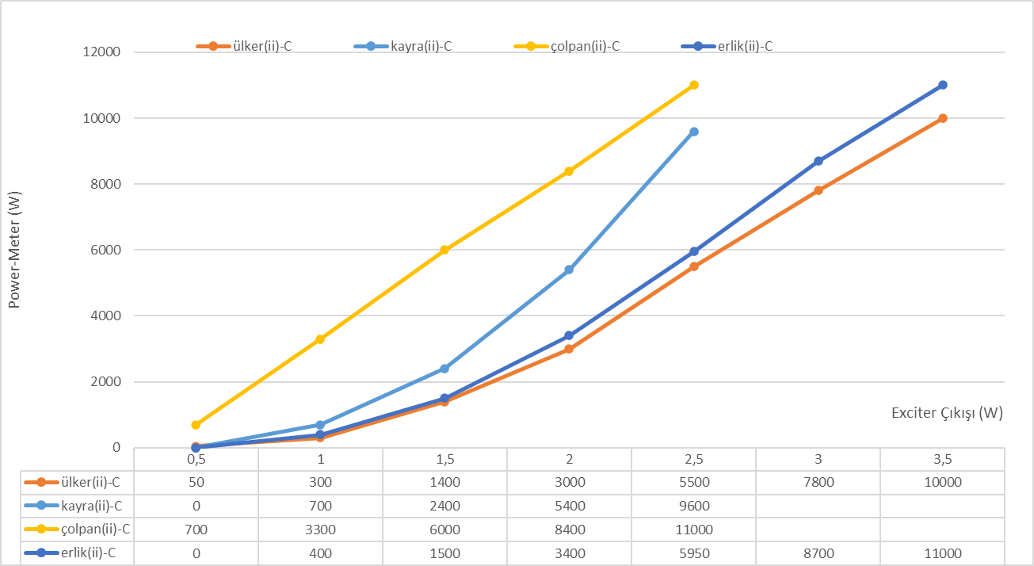
Sürekli Güç Ölçümleri – Vericilerin Karşılaştırılması
Grafik exciterda anlık bir üst değer çıkıp tekrar düşülen güç çıkışına göre çizilmiştir.
Bütün vericilerde PJ1000C ön kuvvetlendirici kullanılmıştır.

